Slide 1

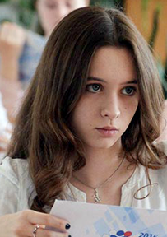

Школа и ВПР – объективные результаты, работа с этими результатами
К.Л. Масюлис, заместитель министра образования Красноярского края
Notes:
постарше

Slide 2
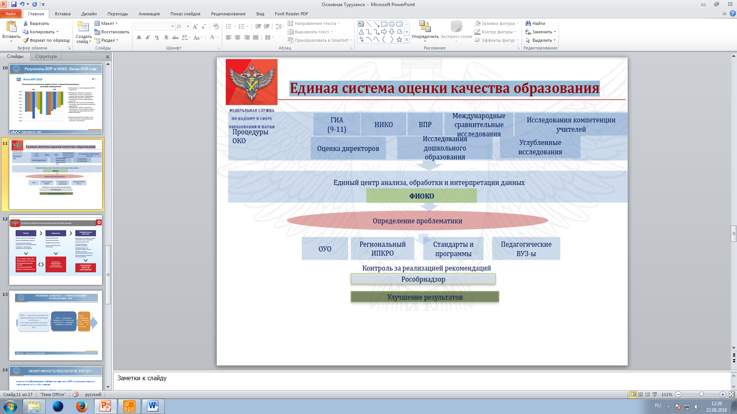

Slide 3
Всероссийские Проверочные Работы
контрольные работы, которые проводятся в общеобразовательных организациях по завершении обучения в каждом классе,
которые проводятся по отдельным учебным предметам для оценки уровня подготовки школьников с учетом требований федеральных государственных образовательных стандартов
их организация предусматривает:
единое расписание,
использование единых текстов заданий,
единых критериев оценивания

Slide 4

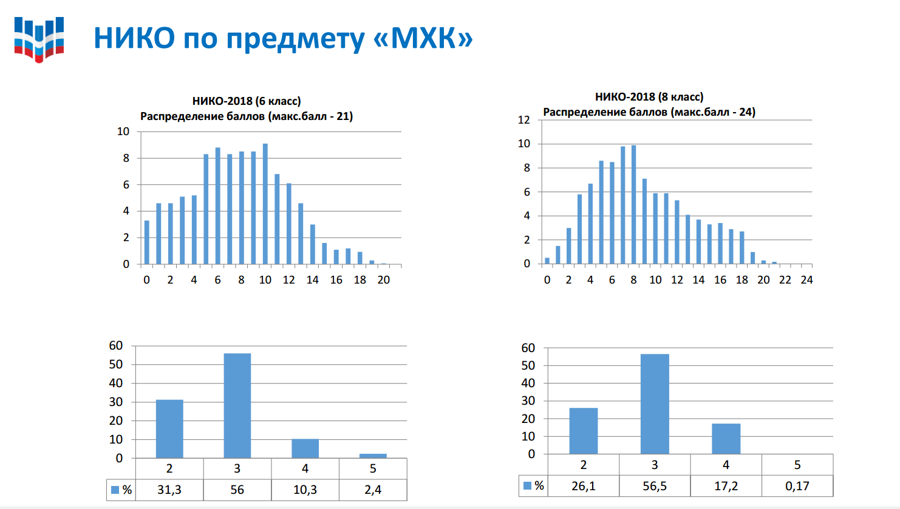
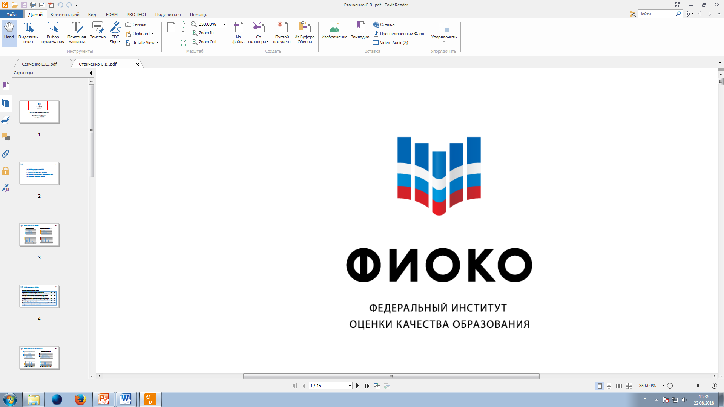
Результаты ВПР и НИКО. Весна 2018 года

Slide 5
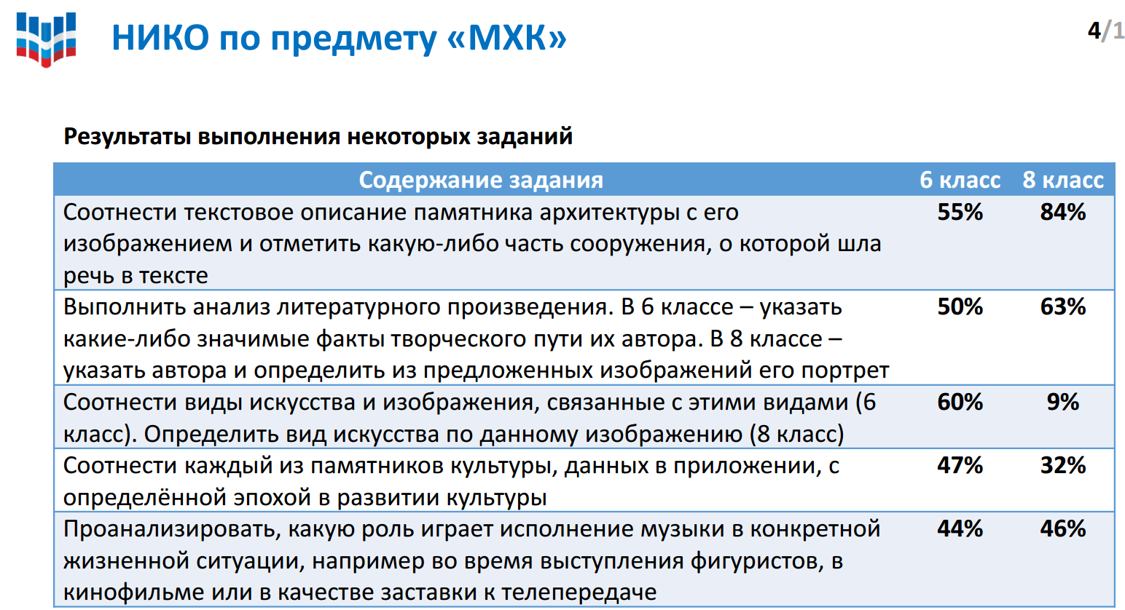
Результаты ВПР и НИКО. Весна 2018 года

Slide 6
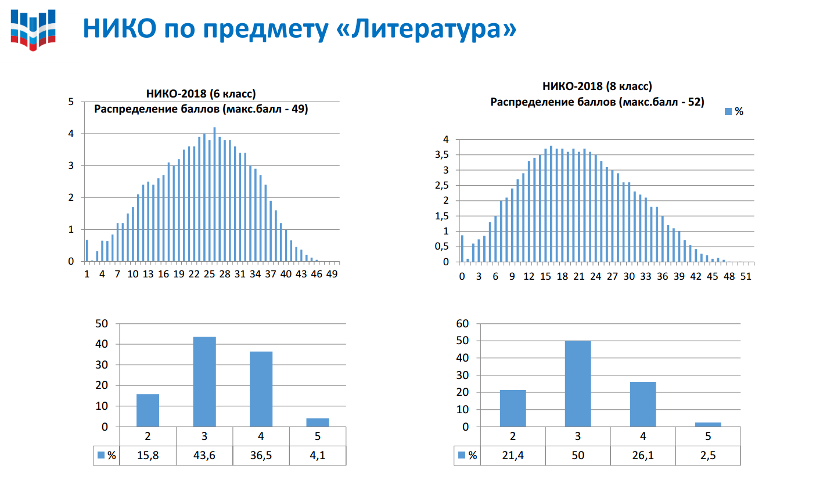
Результаты ВПР и НИКО. Весна 2018 года

Slide 7
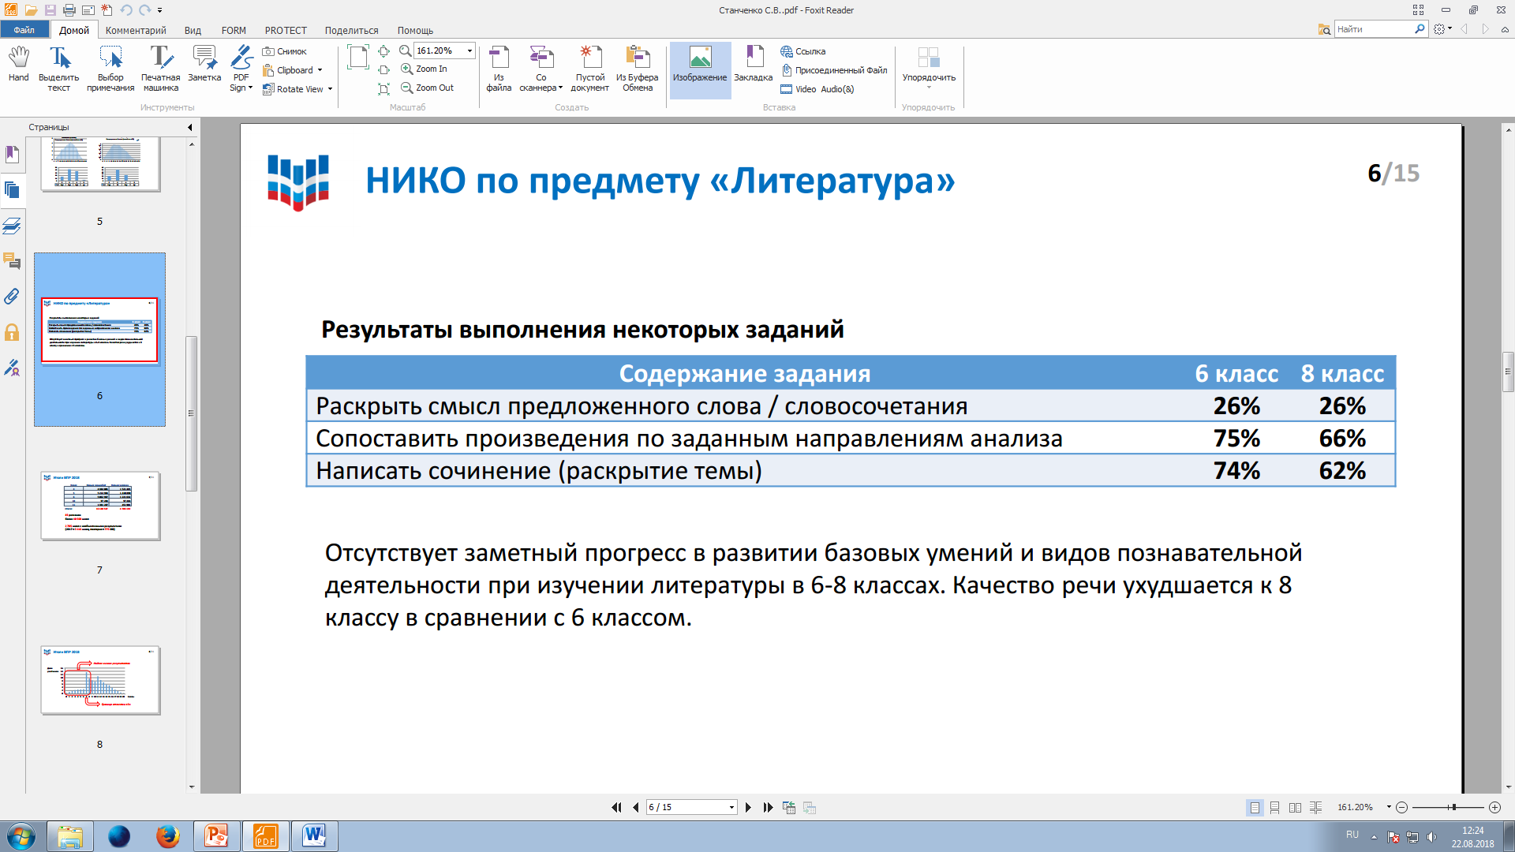
Результаты ВПР и НИКО. Весна 2018 года

Slide 8
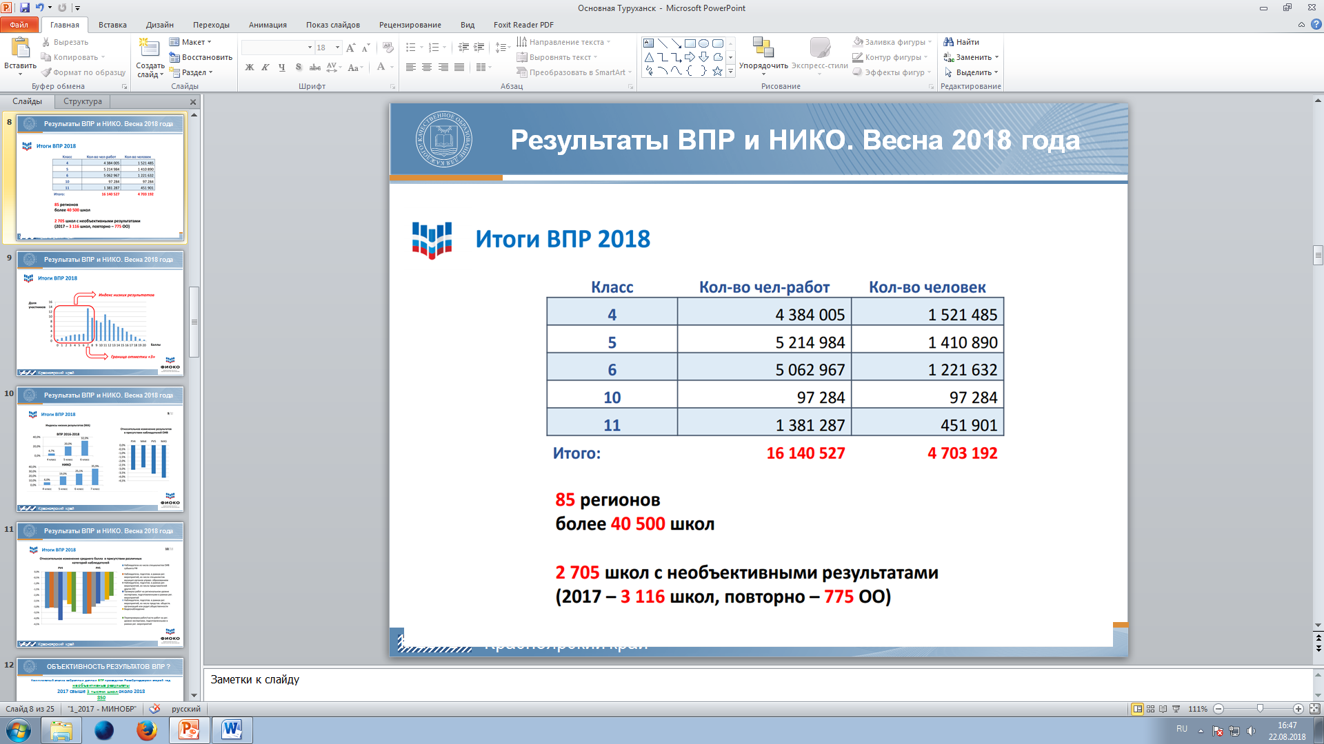
Результаты ВПР и НИКО. Весна 2018 года

Slide 9
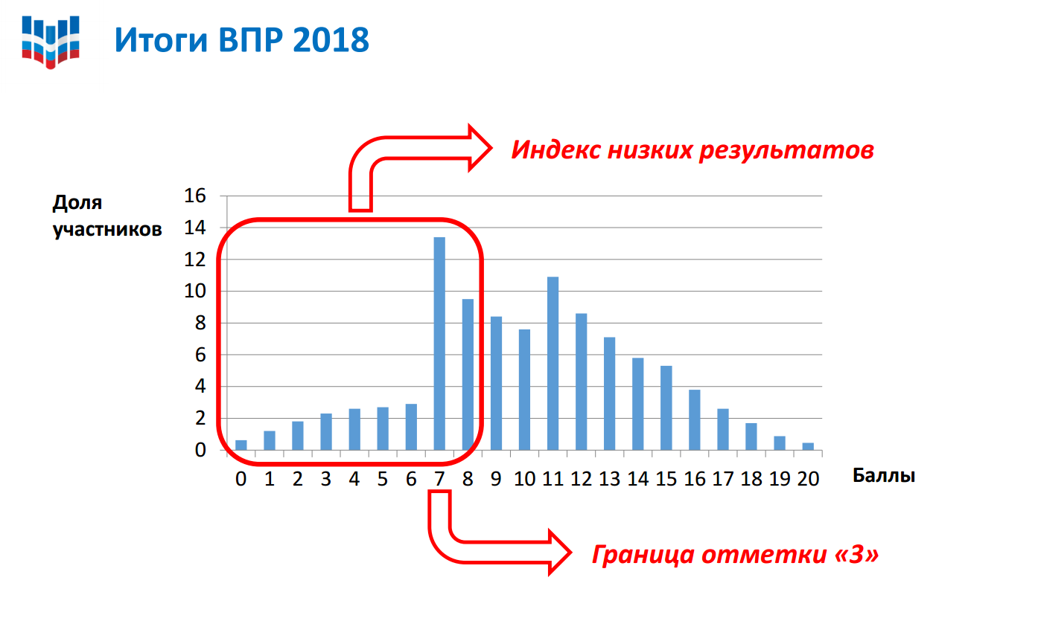
Результаты ВПР и НИКО. Весна 2018 года

Slide 10
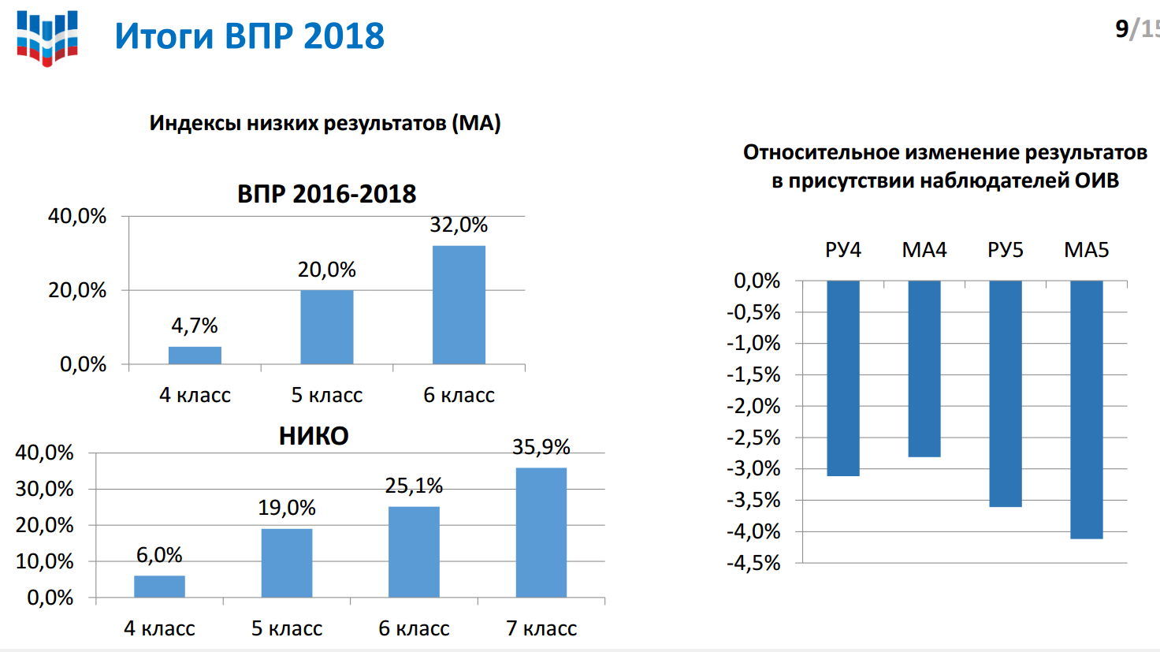
Результаты ВПР и НИКО. Весна 2018 года

Slide 11
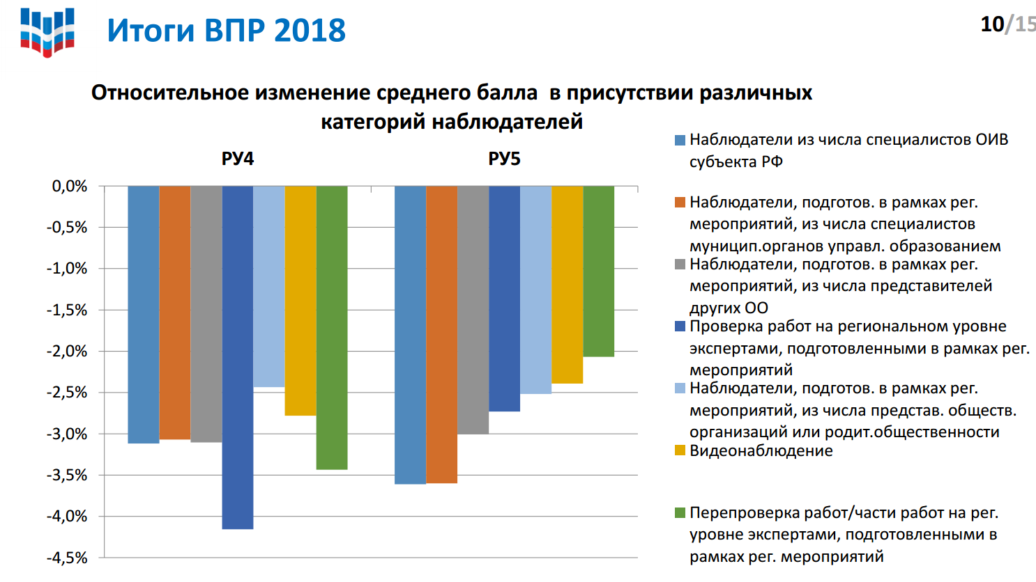
Результаты ВПР и НИКО. Весна 2018 года

Slide 12
ОБЪЕКТИВНОСТЬ РЕЗУЛЬТАТОВ ВПР ?
Комплексный анализ собранных данных ВПР проводится Рособрнадзором второй год необъективные результаты
2017 свыше 3 тысячи школ около 2018
850
показывают необъективные результаты ВПР
на протяжении двух лет – в 2017 и в 2018 году
Искажения результатов в отдельных школах
образовательные организации, в которых результат выполнения ВПР оказался заметно выше среднего результата по региону, при этом школа не является лицеем или гимназией с углубленным изучением данных предметов, и полученные результаты не подтверждаются высокими баллами ЕГЭ у выпускников
образовательные организации в которых простые задания делают хуже, чем в среднем по региону, а сложные лучше, то это может свидетельствовать, что с более сложными заданиями школьникам помогли справиться их учителя
…

Slide 13
ВПР Красноярский край
2018 год
более 83 тысяч учеников края
4, 5, 6 и 11 классов
ПРО НАШУ ОБЪЕКТИВНОСТЬ:
2017 – в 69 школах
2018 – в 86 школах
признаки необъективностивных результатов

Slide 14
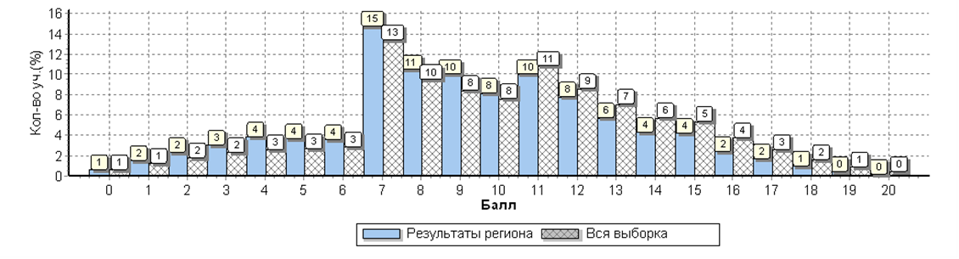
ВПР Красноярский край
Распределение первичных баллов ВПР по математике в 5 классе
в Красноярском крае и на общероссийской выборке, 2018 г.

Slide 15
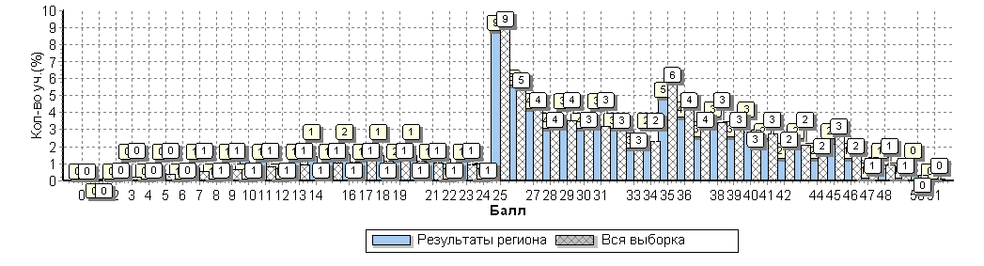
ВПР Красноярский край
Распределение первичных баллов ВПР по русскому языку
в 6 классе в Красноярском крае и на общероссийской выборке, 2018 г.

Slide 16
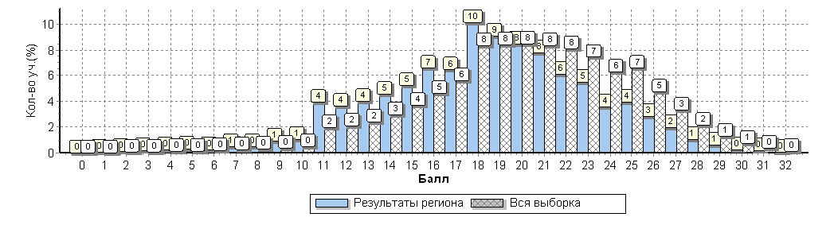
ВПР Красноярский край
Распределение первичных баллов ВПР по биологии в 11 классе
в Красноярском крае и на общероссийской выборке, 2018 г.

Slide 17
ВПР Красноярский край
Обратите внимание!
Учителя русского языка
- низкие результаты по заданиям на владение орфографическими и пунктуационными нормами, трудности в формулировании основной мысли текста, даже когда она впрямую обозначена в тексте, и в работе со значением слов
Учителя математики
- нашим школьникам труднее дается решение задач почти всех типов
Учителя истории и обществознания
- несформированность умений, связанных с речевой деятельностью и работой с визуальной информацией (фотографии, карты)
Учителя биологии
- не владеют ключевыми биологическими понятиями (даже такими, как развитие или фотосинтез) и очевидный дефицит опыта работы с оптическими приборами (микроскопом, штативной лупой), дефицит реальных наблюдений с их помощью
Учителя английского языка
- выпускники средней школы испытывают трудности в иностранном языке. Ситуация с освоением английского языка в группе тех, кто не выбрал ЕГЭ по этому предмету (не мотивирован поступлением, не занимался дополнительно вне школы) очень сложная
Учителя предметов естественнонаучного цикла
(физика, география и биология)
- проблемы с применением знаний, в том числе для решения задач, что говорит о серьезных дефицитах в понимании предметного материала

Slide 18
ОБЪЕКТИВНОСТЬ РЕЗУЛЬТАТОВ ВПР ?
Сопоставление доверительных интервалов для результатов ОО и выборки
Сравнение результатов с ЕГЭ
Сравнение результатов по годам
Учет контекстных условий
Выявление ОО с большой долей медалистов, имеющих низкие результаты
Сравнение результатов ОО с результатами «контрольной выборки»

Slide 19
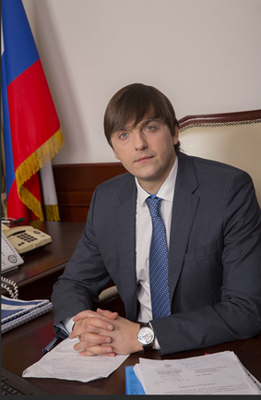
ОБЪЕКТИВНОСТЬ РЕЗУЛЬТАТОВ ВПР ?
«Объективность результатов крайне важна во всех оценочных процедурах в системе образования. Это необходимо не для того, чтобы наказать директоров школ и учителей, если учащиеся показали слабые результаты. Это нужно, чтобы оказать таким школам методическую поддержку и повысить качество образования. Мы очень рассчитываем, что опыт этого года будет учтен школами и регионами в следующем учебном году, и по итогам проведения ВПР мы увидим более объективную картину без попыток искусственно завысить результат»
Руководитель Рособрнадзора
Сергей Кравцов

Slide 20
ОБЪЕКТИВНОСТЬ РЕЗУЛЬТАТОВ ВПР ?
Формирование позитивного отношения участников проверочных процедур
к вопросам обеспечения объективности результатов
Внутришкольный «климат»
Внедрение системы независимой оценки образовательных результатов
Формирование культуры оценки образовательных результатов
Прозрачные правила для медалистов
Хартия «За честные оценки»
Устранение административного давления
на участников оценочных процедур
Отказ от использования показателей, провоцирующих ОО на подтасовки результатов
Разъяснительная работа с директорами и муниципалитетами
Программа помощи школам с низкими результатами

Slide 21
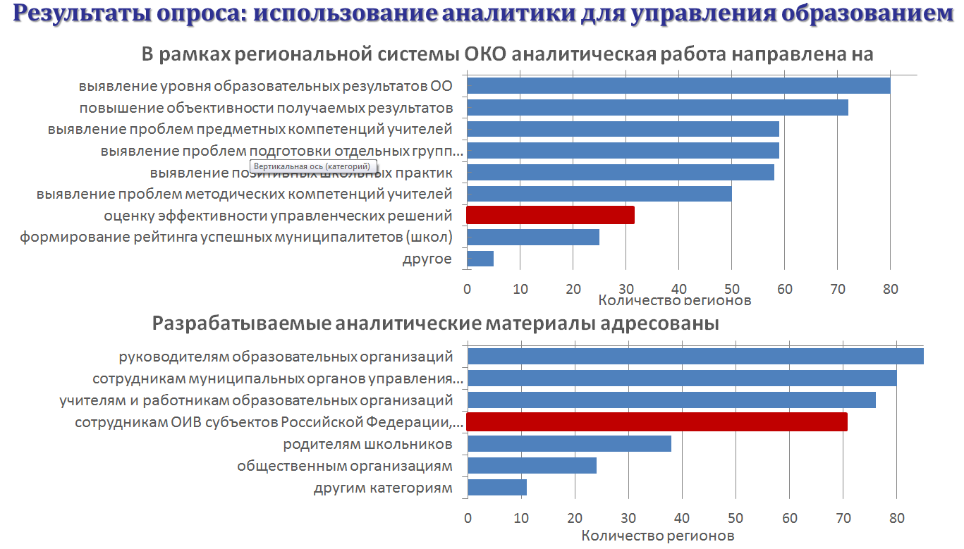
ОБЪЕКТИВНОСТЬ РЕЗУЛЬТАТОВ ВПР ?

Slide 22
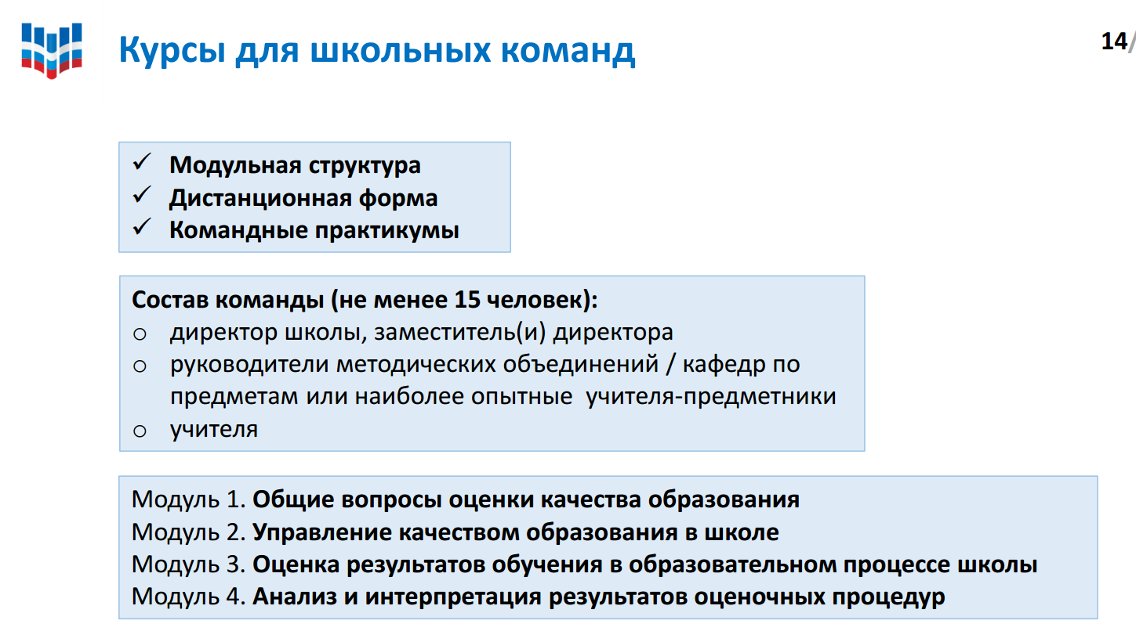
ОБЪЕКТИВНОСТЬ РЕЗУЛЬТАТОВ ВПР ?

Slide 23
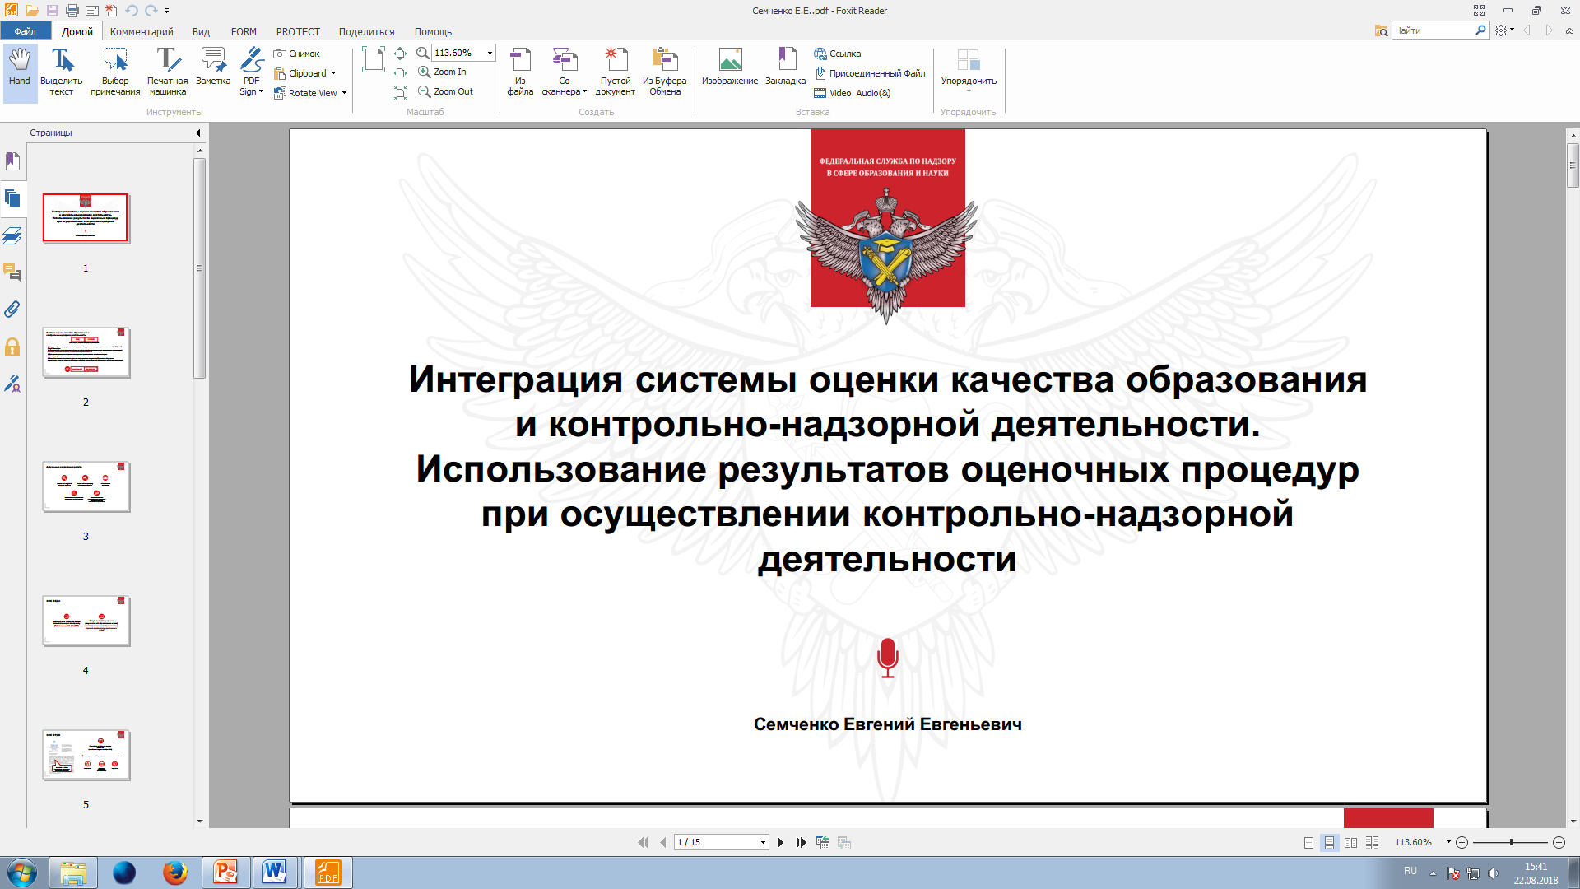
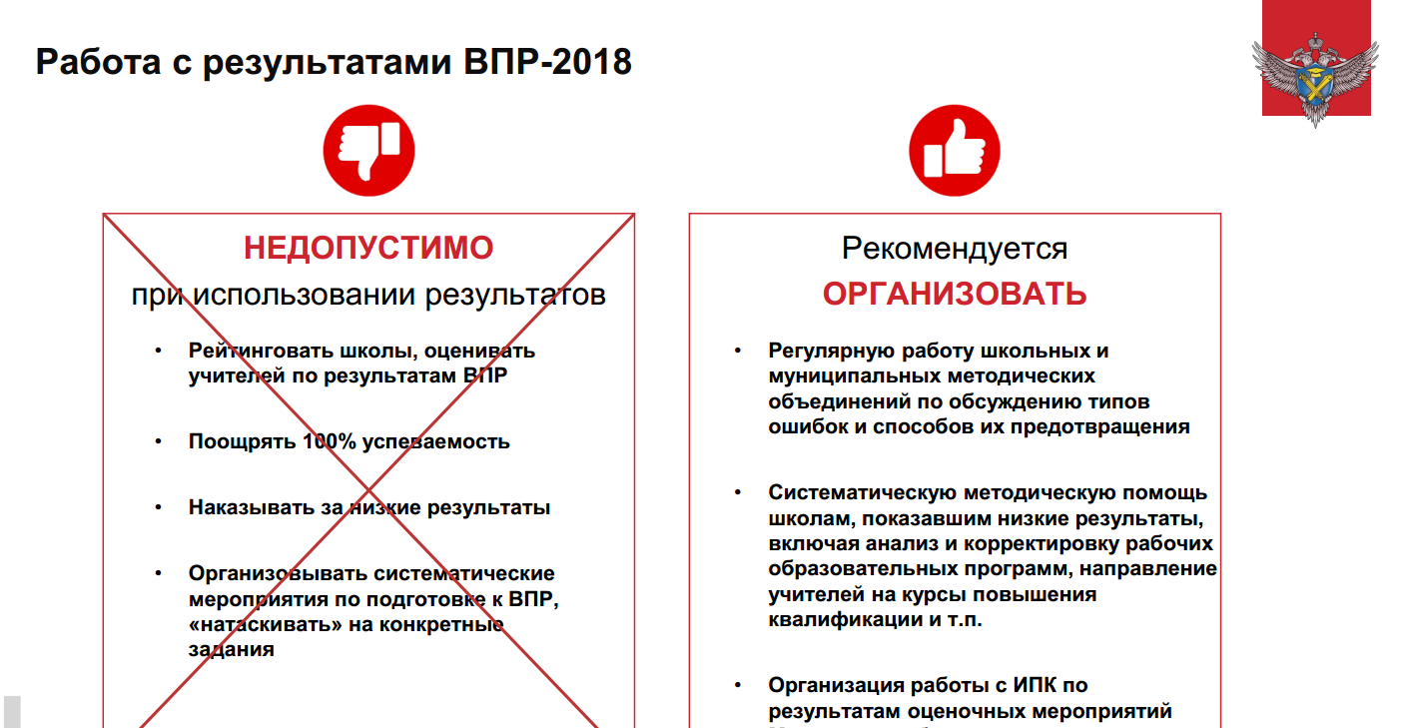
ОБЪЕКТИВНОСТЬ РЕЗУЛЬТАТОВ ВПР ?

Slide 24
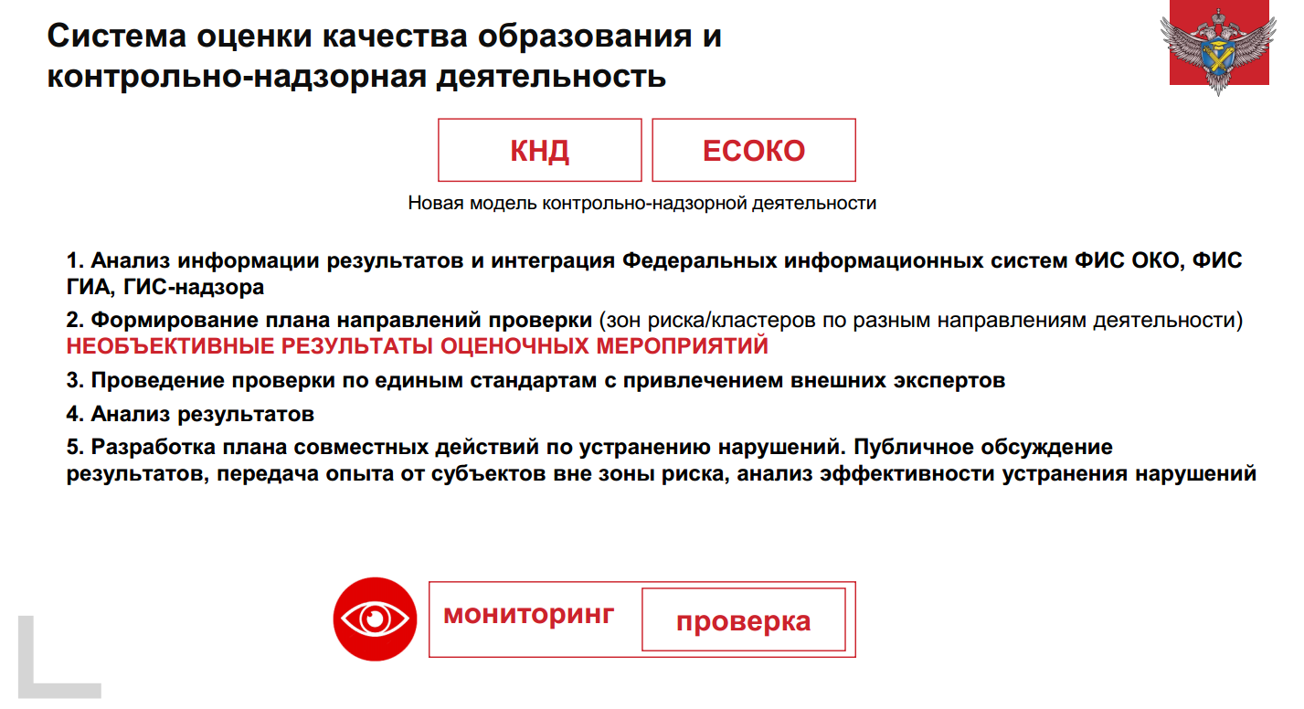
ОБЪЕКТИВНОСТЬ РЕЗУЛЬТАТОВ ВПР ?

Slide 25
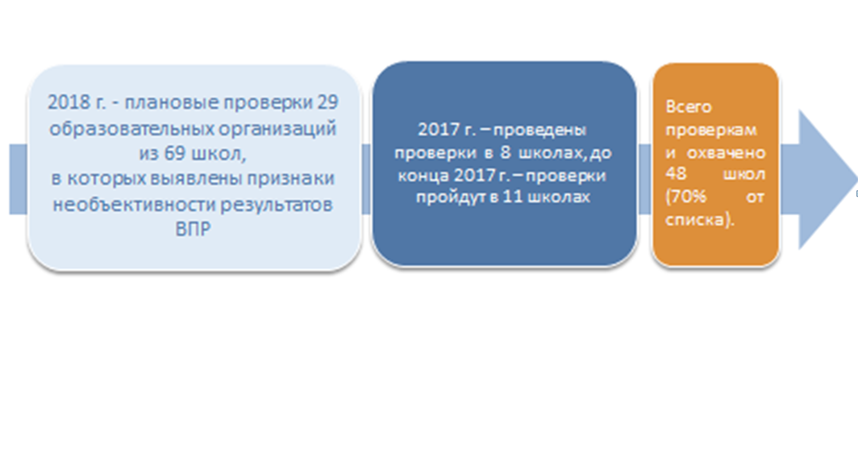
ОБЪЕКТИВНОСТЬ РЕЗУЛЬТАТОВ ВПР ?

